Slide 8




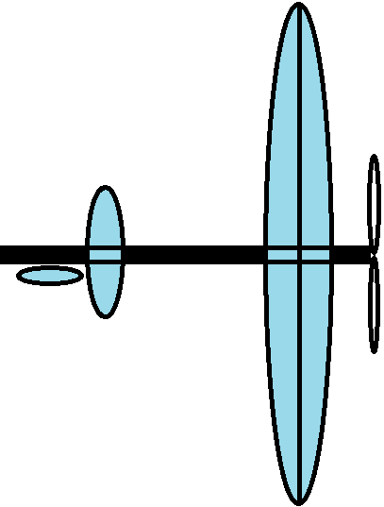
…ワイヤーマン
…ウイングマン
STOP
STOP

Slide 19
…ワイヤーマン
…ウイングマン
STOP
STOP

